Slide 1

For JavaScript Developer

Slide 2

A.前期準備

Slide 3
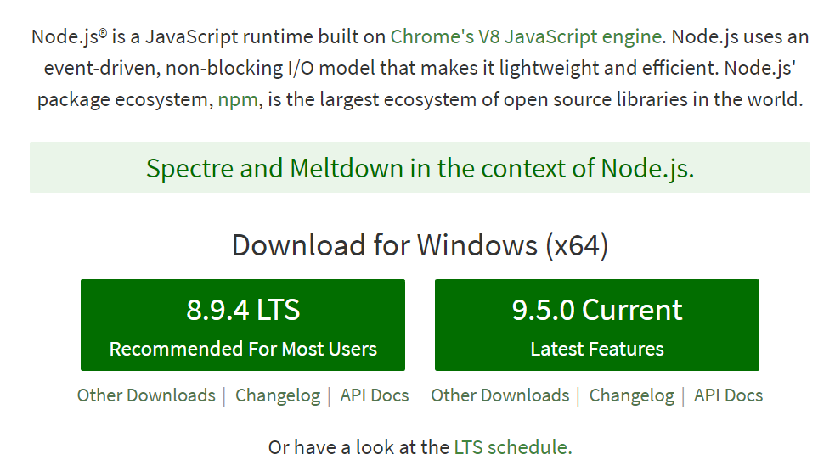
安裝基本軟體
NodeJS for Windows:https://nodejs.org/en/

Slide 4
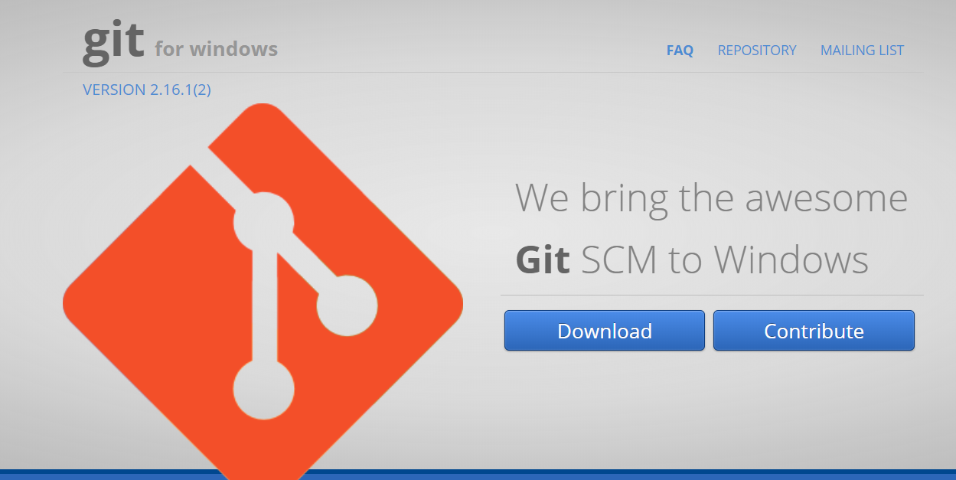
安裝基本軟體
GIT for Windows:http://gitforwindows.org/

Slide 5
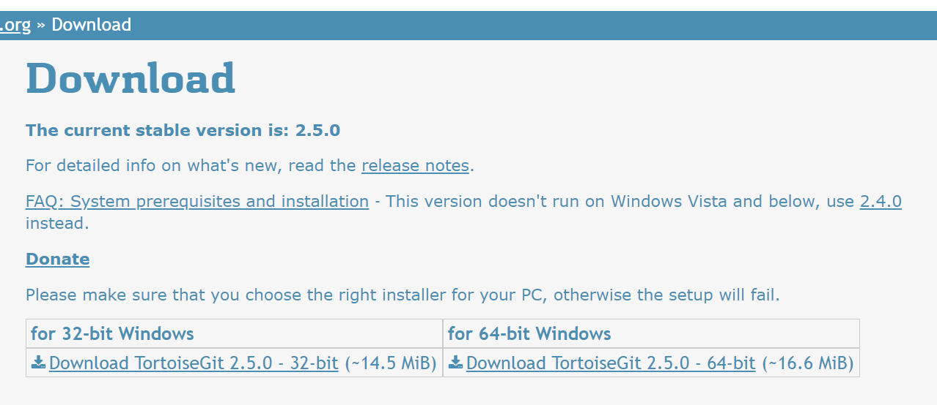
安裝基本軟體
Windows GIT UI - Tortoisegit:https://tortoisegit.org/download/ 安裝過程需指定先前安裝的Git for windows

Slide 6
安裝基本軟體
更新NPM
npm install npm@latest -g

Slide 7
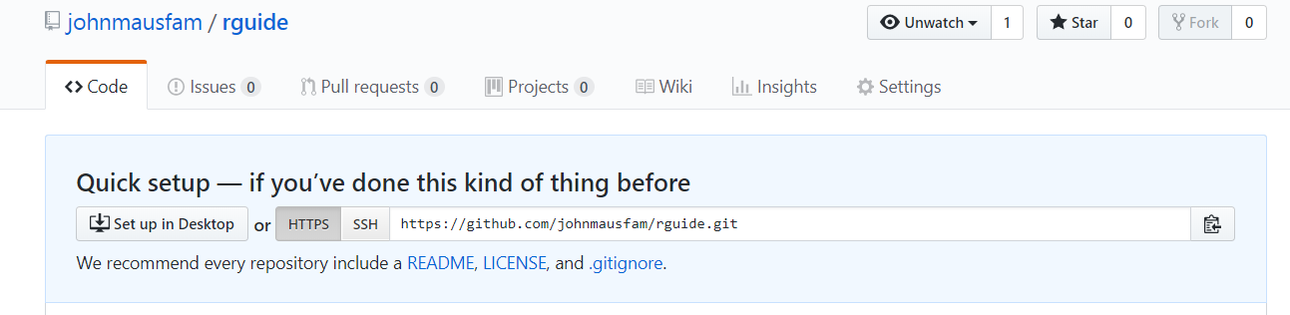
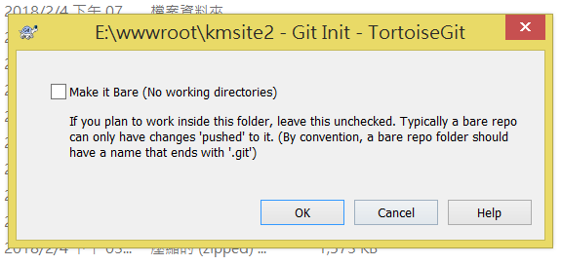
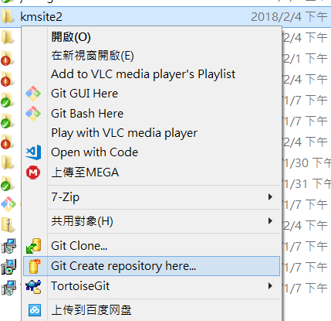
建立新專案
在GIT建立一個專案
使用公開Github:https://github.com/
使用我們公司的GitServer:http://gitscr1.moneydj.com
建立好複製Git網址
在硬碟建立專案目錄，並初始化 不要選擇bare，這是Server使用的設定

Slide 8
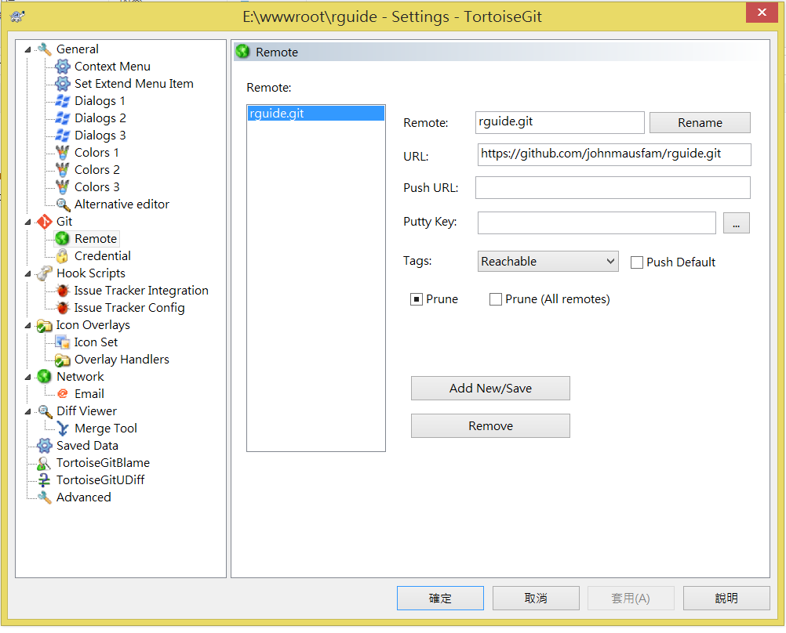
設定專案
設定GIT REMOTE

Slide 9
初始化專案NPM
初始化專案NPM設定，產生package.json
npm install -y

Slide 10
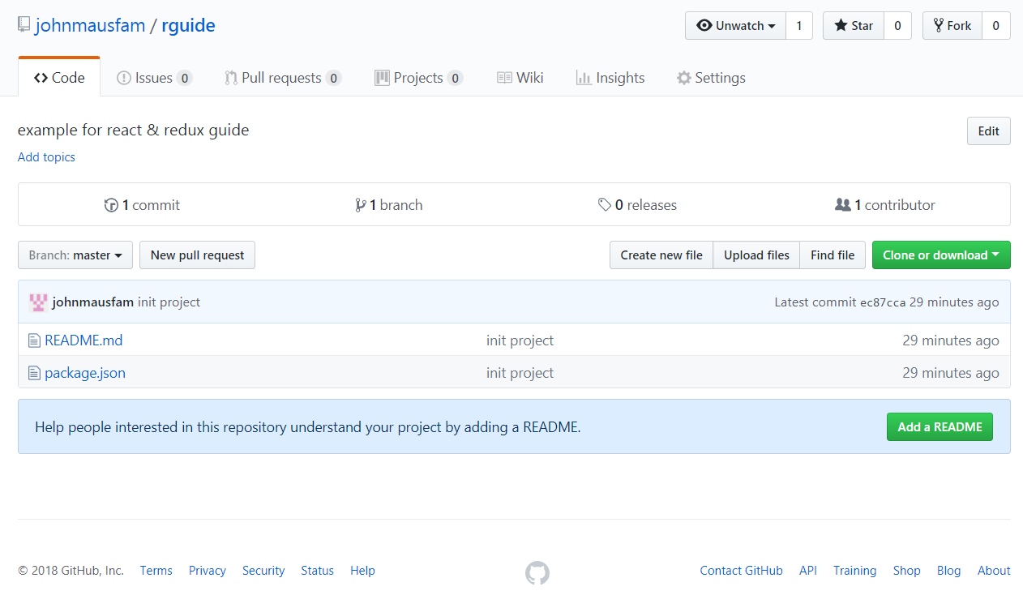
編輯README說明檔
新增"README.md"，用MARKDOWN編輯器編輯(MarkdownPad2)
GIT COMMIT專案並PUSH

Slide 11
B.安裝與設定WEBPACK

Slide 12
安裝WEBPACK
--save:存到package.json
-dev:存到 "devDependencies"
可關閉package-lock(全域設定):npm config set package-lock false
npm install --save-dev webpack webpack-dev-server
多個套件用空格分開

Slide 13
設定package script
{
"name": "rguide",
"version": "1.0.0",
"description": "example for react & redux guide",
"main": "index.js",
"scripts": {
"dev": "node devserver",
"test": "echo \"Error: no test specified\" && exit 1"
},
/* ... 以下省略 ... */
}
※node <js filename>是NodeJS執行程式的語法，因此稍後要建立devserver.js

Slide 14
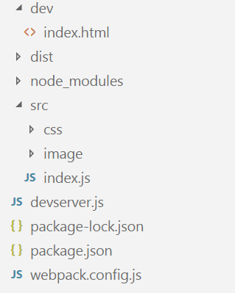
建立目錄結構
開發伺服器根目錄
部屬根目錄
專案開發根目錄
(原始碼)
靜態檔案
主程式(entry設定)
伺服器運作程式
套件版本鎖定
專案定義檔
webpack設定檔

Slide 15
新增Webpack設定黨
Port設定要與devserver.js一致
順序要注意
在專案根目錄建立webpack.config.js檔案
const path = require('path');
const webpack = require('webpack');
module.exports = {
entry: {
bundle: [
'webpack-dev-server/client?http://localhost:3000/', /*包進去就不用在index.html中引用 */
'webpack/hot/dev-server', /* HOT熱更新模組 */
path.resolve(__dirname, 'src/index.js')
]
},
output: {
filename: '[name].js',
publicPath: '/' /*build好的entry的JS會在這邊,因為react-hot-loader限制必須為"/" */
},
plugins: [
new webpack.HotModuleReplacementPlugin(), /*HOT熱更新模組插件*/
new webpack.NamedModulesPlugin(), /* 更新時可以看到更新的檔案名稱*/
new webpack.SourceMapDevToolPlugin() /*可以在F12看到原始碼*/
]
};
產生為bundle.js
[name]=entry name

Slide 16
建立開發伺服器
在跟目錄建立devserver.js
var webpack = require('webpack');
var WebpackDevServer = require('webpack-dev-server');
var config = require('./webpack.config');
new WebpackDevServer(webpack(config), {
contentBase:'dev/', /* dev-server root dir */
hot: true,
inline :true,
lazy: false,
publicPath: config.output.publicPath, /* entry dir */
stats: { colors: true }
}).listen(3000, 'localhost', function (err, result) {
if (err)
console.log(err);
console.log('Listening at localhost:3000');
});
使用inline模式
HOT功能開啟(HRM)
不要開啟lazy模式，會使HRM故障，只會監測/編譯request的檔案

Slide 17
建立dev/index.html
<!DOCTYPE html>
<html>
<head>
<meta charset="UTF-8">
<title>webpack_setup demo</title>
</head>
<body>
<script src="bundle.js"></script>
</body>
</html>

Slide 18
執行伺服器與測試HRM功能
修改index.js內容，看看是否會自動重新載入
npm run dev
script name

Slide 19
COMMIT新版本
將node_modules移出版控,加入ignore
GIT COMMIT

Slide 20
到此為止範例為
webpack_setup

Slide 21
C.React&Babel安裝與設定

Slide 22
安裝React&Babel
若專案目標是在較舊的瀏覽器上執行，必須再安裝babel-polyfill，並且在entry最上方設定才會作用
npm install --save react react-dom react-hot-loader
npm install --save-dev babel-loader babel-core
npm install --save babel-polyfill

Slide 23
設定Babel執行環境
安裝preset
修改webpack.config.js，加入loader與resolve.extensions
npm install babel-preset-env babel-preset-react babel-preset-stage-0 --save-dev

Slide 24
設定Babel執行環境(2) - 省略部分程式碼
module.exports = {
entry: {
bundle: [
'webpack-dev-server/client?http://localhost:3000/', /*包進去就不用在index.html中引用 */
'webpack/hot/dev-server', /* HOT熱更新模組 */
path.resolve(__dirname, 'src/index.jsx')
]
},
/* 省略output plugin... */
module: {
rules: [
{ test: /\.(js|jsx)$/, exclude: /node_modules/, loader: "babel-loader" }
]
},
resolve: {
extensions: [".js", ".json", ".jsx"] /*import可不加附檔名*/
}
};

Slide 25
設定Preset
preset設定好一包plugin與設定值，直接安裝套用即可，只要額外設定某個設定值或開關某個plugin就好
建立.babelrc檔案
stage-0包含所有實驗性或尚未普及語法(... spread oprator,await….等等)
{
"presets": [
["env",{"modules": false}],
"react",
"stage-0"
],
"plugins": [
"react-hot-loader/babel"
]
}
babel-loader就會編譯，因此設為false不編譯為commonjs等等

Slide 26
設定React-hot-loader
上一步已經設定babel使用react-hot-loader/babel
設定webpack.config.js
module.exports = {
entry: {
bundle: [
'react-hot-loader/patch',
'webpack-dev-server/client?http://localhost:3000/', /*包進去就不用在index.html中引用 */
'webpack/hot/dev-server', /* HOT熱更新模組 */
path.resolve(__dirname, 'src/index.jsx')
]
},
/* 省略 */
}

Slide 27
建立index.jsx主程式與App元件
import React from 'react'
import ReactDOM from 'react-dom'
import App from './components/App'
var render = () => {
ReactDOM.render(
<div>
<App />
</div>,
document.getElementById("root")
);
}
render()
if (module.hot) {
module.hot.accept('./components/App', () => {
render()
})
}
設定hot-loader

Slide 28
建立index.jsx主程式與App元件(2)
建立App元件
import React from 'react' /* react 一定要引用 */
const App = ()=>(
<h1>Hello React App!!</h1>
)
export default App;
Babel使用的是commonJS (import/export，另外還有nodeJS採用的requireJS)
在dev/index.html增加<div id=”root”></div>作為react的起始節點

Slide 29
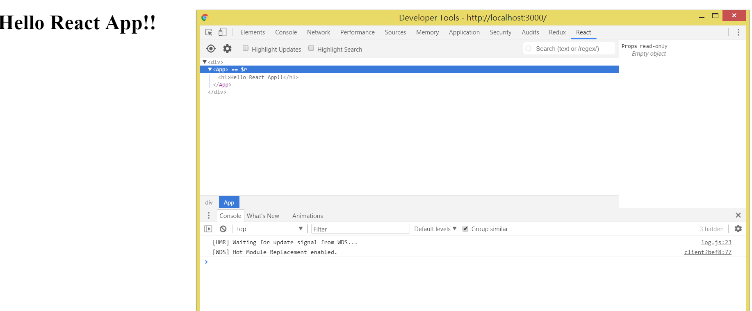
安裝Chrome Debugger
https://chrome.google.com/webstore/detail/react-developer-tools/fmkadmapgofadopljbjfkapdkoienihi

Slide 30
到此為止範例為
react_setup

Slide 31
D.Redux安裝與設定

Slide 32
安裝Redux
安裝Redux Chrome debugger
https://chrome.google.com/webstore/detail/redux-devtools/lmhkpmbekcpmknklioeibfkpmmfibljd?utm_source=chrome-ntp-icon
npm install --save redux react-redux
npm install --save-dev redux-devtools

Slide 33
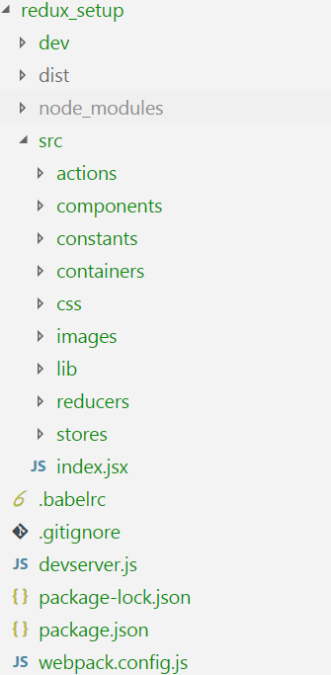
設定目錄結構

Slide 34
測試範例
GIT CLONE https://github.com/reactjs/redux.git 下來，把examples\todos\src下的內容蓋到專案目錄下的src中
把index.js更名為index.jsx
修改const store...為下方以套用debugger tool
const store = createStore(reducer,window.__REDUX_DEVTOOLS_EXTENSION__ && window.__REDUX_DEVTOOLS_EXTENSION__())
將redux狀態置換加入react-hot-loader
if (module.hot) {
/*...省略 ... */
module.hot.accept('./reducers', () => {
const nextRootReducer = require('./reducers');
store.replaceReducer(nextRootReducer);
});
}

Slide 35
測試範例
修改components/App.jsx，看HRM是否正常運作，並能保留目前的store中的state
確認redux chrome debugger是否正常運作

Slide 36
到此為止範例為
redux_setup

Slide 37
D.Webpack Loaders安裝與設定

Slide 38
安裝與使用url-loader
url-loader會自動調用file-loader全部功能，因此直接用url-loader就好
設定webpack.config.js使url-loader套用
直接使用<img src={src中的相對路徑} /> 會發生錯誤，必須先import 因為<img>src會直接輸出到瀏覽器，沒有經過任何loader處理 但是可以使用絕對路徑"/image/..."調用dev/目錄(開發伺服器根目錄)中的檔案
npm install --save-d file-loader url-loader

Slide 39
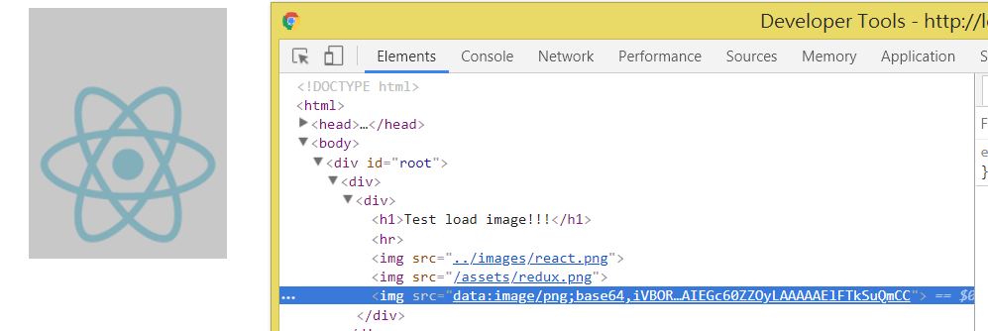
設定webpack.config.js套用url-loader
module: {
rules: [
{ test: /\.(js|jsx)$/, exclude: /node_modules/, loader: "babel-loader" },
{
test: /\.(svg|png|jpeg|jpg|gif)$/,
use: [
{
loader: 'url-loader',
options: {
limit: 8012
}
}
]
}
]
},
設定limit數值，檔案小於此數值會轉換為base64

Slide 40
測試url-loader載入圖檔
直接載入相對路徑的圖檔是否會失敗?
把limit調整為1，看<img src=....>的變化，了解file-loader的運作

Slide 41
安裝css相關loader
css-loader 負責處理import，style-loader負責將css程式碼加入到DOM中
loader陣列順序?
npm install --save-d css-loader style-loader

Slide 42
設定webpack.config.js
module: {
rules: [
{
test: /\.css$/, loader: [
"style-loader",
{
loader: 'css-loader',
options: {
sourceMap: true
}
}
]
}
]
},
f(g(x)) 函數compose
之後redux課程會詳細講解

Slide 43
url(/images/.)絕對路徑失敗
解決方法
改變目錄結構，將靜態assets檔案都放在dev/下 => url(images/….) 或 url(/images/….)
設定alias，在webpack.config.js中的resolve加入 alias:{ images: path.resolve(__dirname, 'src/images/') }
設定css-loader的option，關閉url()的解析
{
loader: 'css-loader',
options: {
url: false,
sourceMap: true
}
}
因為預設的狀況CSS會和JS被打包成一個檔案放在dev下，因此和src的目錄不同
不建議使用"/"開頭的路徑

Slide 44
安裝SCSS相關loader
npm install --save-d sass-loader node-sass

Slide 45
設定webpack.config.js
module: {
rules: [
{
test: /\.(sass|scss)$/, loader: [
"style-loader",
{
loader: 'css-loader',
options: {
sourceMap: true
}
},
"sass-loader"
]
}
]
},

Slide 46
測試loader
測試CSS與SCSS編譯是否正常
測試圖片路徑引用是否有誤
其他LOADER?
json-loader
html-loader

Slide 47
到此為止範例為
webpack_loader_setup

